Slide 1
METODE I TEHNIKE ISTRAŽIVANJA U PSIHOLOGIJI

Slide 2
Faze naučnog istraživanja
Formulacija problema
uočavanje problema u praksi
uočavanje protivrečnih nalaza u literaturi
uočavanje praznine u znanju
Definisanje ciljeva istraživanja
teorijski
praktični

Slide 3
Faze naučnog istraživanja
Postavljanje hipoteza
Hipoteza je nedokazana tvrdnja ili pretpostavka o postojanju neke pojave ili o povezanosti određenih pojava koja počiva na znanju, iskustvu ili logici
Eksplorativna ili eksplikativna
Nulta hipoteza
Objekti istraživanja
Subjekti/ispitanici
Stimulusi/draži

Slide 4
Faze naučnog istraživanja
Definisanje varijabli
Varijabla je osobina objekta istraživanja; vrednost koja može da varira od objekta do objekta, tj. da raste ili opada na kontinuiran ili diskontinuiran način
Prema načinu izražavanja vrednosti: kategoričke/numeričke; kvalitatativne/kvantitativne
Kategoričke: razlika između objekata postoji ili ne postoji
Numeričke: razlika između objekata može biti manja ili veća
Prema sadržini:
stimulus varijable – boja, visina zvuka, vrsta slike, dužina rečenice, broj slova
organizmičke varijable (subjekt varijable) – intelektualne sposobnosti, tip ličnosti...
bihejvioralne varijable – brzina reakcije, broj naučenih slogova, odgovori na testovima
Prema stepenu kontrole:
Eksperimentalne ili manipulativne (visok stepen kontrole)
Neeksperimentalne ili selektivne (srednji stepen kontrole)
Registrovane (nizak stepen kontrole)
Prema funkciji: nezavisne i zavisne varijable

Slide 5
Faze naučnog istraživanja
Izbor metoda i tehnika
Izbor uzorka
Deo populacije uzet na osnovu određene procedure, sa ciljem da adekvatno predstavlja populaciju u celini
Reprezentativni i nereprezentativni uzorci
Homogeni i heterogeni uzorci
Slučajni i neslučajni uzorci
Prigodni
Dobrovoljački
Kvotni
Stratifikovani uzorak

Slide 6
Faze naučnog istraživanja
Sprovođenje istraživanja
Obrada i analiza podataka
Saopštenje dobijenih rezultata

Slide 7
METODE
Opšti način organizovanja istraživanja psihičke stvarnosti
S obzirom na prirodu pojava:
Posmatranje
Samoposmatranje (introspekcija)
S obzirom na način organizacije istraživanja:
Eksperiment
Sistematsko neeksperimentalno istraživanje

Slide 8
Samoposmatranje
Metod impresije (ograničeno psihofizičko samoposmatranje)
Sistematsko samoposmatranje
Fenomenološka metoda
Zamerke introspekciji:
Nepotpunost
Pristrasnost
Retrospektivnost
Naučna neobjektivnost
Promena predmeta posmatranja
...
Šta su prednosti?

Slide 9
Posmatranje
Naturalističko/terensko naspram laboratorijskog posmatranja
Sistematsko i strukturisano naspram nestrukturisanog
Posmatranje s učešćem naspram posmatranja bez učešća
Prednosti?
Mane: ograničenost na ono što je vidljivo

Slide 10
Eksperiment
Postupak u kome namerno, sistematski i planski menjamo nezavisnu varijablu sa ciljem da izazovemo promenu u zavisnoj varijabli
Kontrola putem:
Randomizacije
Ujednačavanja grupa
Eliminacije varijabli

Slide 11
Eksperiment
Vrste eksperimentalnih nacrta:
Nacrt sa kontrolnom grupom
Nacrt sa paralelnim grupama
Prednosti eksperimenta:
Mogućnost ponavljanja
Pouzdanost u donošenju zaključaka o uzročno-posledičnim vezama između pojava
Mane eksperimenta?

Slide 12
Sistematsko neeksperimentalno istraživanje
Prirodni eksperimenti
Korelaciona istraživanja
Korelacija – dve varijable su korelirane ako variraju na srodan način
Smer korelacije:
Pozitivna korelacija (+/+, -/-)
Negativna korelacija (-/+, +/-)
Nulta korelacija
Stepen korelacije: -1/+1
Korelacija i predikcija
Prediktorska varijabla – varijabla na osnovu koje se vrši predviđanje
Kriterijumska varijabla – varijabla čije se vrednosti predviđaju

Slide 13
Studija slučaja
Multimetodsko ispitivanje pojedinca koje za cilj ima rekonstrukciju dinamike, sklopa i razvoja njegove ličnosti
Metodološki okvir sa malim stepenom strukturiranosti (Berger)
Širok spektar informacija:
Opservacije
Biografski podaci
Psihološki izveštaj (podaci dobijeni putem psihološke eksploracije ličnosti)
Podaci od značajnih drugih
Izveštaj stručnjaka
...

Slide 14
Vrste tehnika
Direktne
upitnik
intervju
Poludirektne
skale procene
Indirektne
projektivne tehnike
testovi znanja
merenje fizioloških reakcija

Slide 15
INTERVJU

Slide 16
Vrste intervjua
Strukturisan (npr. AAI- Adult Attachment Interview)
Polustrukturisan (npr. psihijatrijski intervju, LOBI)
Nestrukturisan (npr. eksplorativni intervju, intervju prilikom zaposlenja)

Slide 17
Prednosti intervjua
Proučavanje pojava nedostupnih direktnom posmatranju (stavovi, želje, vrednosti...)
Provera kako je i da li je ispitanik razumeo pitanje (“Znam da me neki ljudi prate”)
Dublji nivo podataka
Validacija odgovora posmatranjem ponašanja i emotivnih reakcija

Slide 18
Nedostaci intervjua
Slaba mogućnost poređenja odgovora
Teškoće u kvantifikaciji odgovora
Slaba kontrola uticaja ispitivača
Slaba kontrola uticaja interakcije ispitanika i ispitivača

Slide 19
UPITNIK

Slide 20
Prednosti upitnika
U odnosu na posmatranje:
Proučavanje pojava nedostupnih ili teško dostupnih posmatranju
Sve tri vremenske dimenzije
Ekonomičniji
U odnosu na intervju:
Vremenski ekonomičniji
Jednoobraznost
Anonimnost
Više vremena za ispitanika

Slide 21
Vrste podataka koje dobijamo upitnikom
A. Sociodemografski podaci
Pol
Uzrast
Zanimanje
Bračni status
Materijalni status
B. Psihološki podaci
Stavovi
Vrednosti
Mišljenja, uverenja
Osećanja
Crte ličnosti...

Slide 22
Upitnik – faze u izradi
Raščlanjivanje složenih varijabli na indikatore
Formulisanje većeg broja pitanja za svaki indikator
Izbor i doterivanje pitanja
Utvrđivanje redosleda i izgleda upitnika
Izrada ključa za kodiranje odgovora
Pilot testiranje i korekcija

Slide 23
Raščlanjivanje složenih varijabli na indikatore
Neke varijable se lako prevode u pitanja
Npr. pol, uzrast...
Ali neke druge nisu tako jednostavne
Mogući indikatori za:
Materijalno stanje
Zadovoljstvo životom
Mesečni prihod po članu porodice
Zadovoljstvo ličnim emotivnim životom
Mesečni troškovi po članu porodice
Zadovoljstvo aktualizacijom u poslu
Nekretnine u posedu
Zadovoljstvo socijalnim statusom
Pokretna imovina
Generalna životna orijentacija
(optimizam/pesimizam)
Ušteđevina
...
...

Slide 24
Formulacija pitanja – problemi
Problemi smisla – šta pitamo?
Informisanost – očekujemo da ispitanik zna o temi
Nepoznate reči – stručni termini, neprecizni, svakodnevni termini
Referentni okvir
Socijalna poželjnost
Problemi verbalne formulacije – kako pitamo?
Zatvorena/otvorena pitanja

Slide 25
Vrste pitanja
Zatvorena pitanja
ZA
PROTIV
1. Ekonomičnost
(za odgovaranje i obradu)
2. Usmeravaju na referentni okvir
3. Kategorišu odgovore u skladu sa ciljevima istraživanja
4. Nema nepreciznih i neodređenih odgovora
1. Podstiču veštačko opredeljivanje (i ako nema stav ili ne zna)
2. Ponuđeni odgovori neadekvatni ili nedovoljni
(Ispitanik izabere najpribližniju alternativu, a mi je tretiramo kao autentičan stav)
3. Isti odgovor, različito značenje za razne ispitanike
Otvorena pitanja
1. U eksplorativnim i preliminarnim istraživanjima
2. Kada je cilj kvalitativna analiza

Slide 26
Vrste zatvorenih pitanja
Zatvorena pitanja - vrste:
a. Dihotomna
Ispituju samo valencu ne i intenzitet stava
b. Višestruki izbor
Voditi računa!
Bez indikacija o tačnom odgovoru (najduži, najkraći, srednja vrednost)
Kraj i početak liste (nije mesto za socijalno poželjne odgovore)
Ponuditi i odgovor “Nešto drugo. Šta?”
Kategorije se ne preklapaju
Adekvatan broj odgovora (do pet, šest)
Uputstvo za odgovaranje (jedan ili više)

Slide 27
Utvrđivanje redosleda pitanja i izgleda upitnika
A. Psihološka strategija rasporeda pitanja
Ideja:
motivisati ispitanika za rad
zadržati motivaciju
Sugestije za redosled pitanja:
Postepen prelaz od lakših ka težim
Dobro pozicionirati emotivno osetljiva pitanja
Dozvoliti mogućnost objašnjenja stavova koji odstupaju od očekivanog
Pridržavati se sugestija za eliminisanje tendencije ka socijalnoj poželjnosti

Slide 28
Utvrđivanje redosleda pitanja i izgleda upitnika
B. Logička strategija rasporeda pitanja
Postupak
Levak (opšte → specifično)
Obrnuti levak (specifično → opšte)

Slide 29
Utvrđivanje redosleda pitanja i izgleda upitnika
GALUPOV PLAN-KVINTAMENZIONALNI PLAN
KOMBINACIJA PET KATEGORIJA PITANJA:
FILTER PITANJA (MERENJE INFORMISANOSTI)
Da li ste čuli za eutanaziju?
OTVORENA PITANJA
Šta mislite o njoj?
DIHOTOMNA PITANJA
Kada bi sutra morali da se odlučite za zakon o legalizovanju, kako biste glasali?
PITANJA ZAŠTO (MERENJE RAZLOGA)
Zašto biste tako glasali?
PITANJA ZA MERENJE INTENZITETA
U kojoj meri podržavate svaki aspekt eutanazije?
Legalizaciju
Ideju
Itd...

Slide 30
Pilot testiranje i korekcija
Tipični pokazatelji da nešto ne valja s upitnikom:
Odgovori se ne slažu sa poznatom ili očekivanom distribucijom
revolucionarno otkriće (1%)
napravili smo grešku (99%):definisanje, operacionalizacija varijabli, uzorak
Odgovori tipa sve ili ništa
ekstremna greška socijalno poželjne formulacije
previše gruba kategorizacija
Veliki broj “ne znam”-”ne razumem”
otpor ili nerazumevanje
Veliki broj odbijanja
Veliki broj primedbi ili dopisivanja
alternative neadekvatne, uvek ostaviti opciju “Drugo, šta?”
Odgovori variraju u zavisnosti od redosleda pitanja ili ponuđenih odgovora

Slide 31
Poludirektne tehnike
Određivanje mesta pojedinca na lestvici u pogledu posedovanja i razvijenosti određene osobine
Određujemo indikatore stava
Dobijemo specifične reakcije
Izvodimo zaključak o stavu

Slide 32
Likertova skala procene
Lista tvrdnji
5-stepena skala (ne)slaganja ili drugi vid gradacije
Stav = zbir poena ispitanika na svim tvrdnjama
Prednosti:
Jednostavna i brza konstrukcija/obrada
Široko primenljiva

Slide 33
Indirektne tehnike
Imamo dobre direktne i poludirektne tehnike - šta će nam indirektne?
Društveni pritisak
Problem da se iskaže stav (npr. deca)
Eksperiment

Slide 34
Test
Standardizovan merni instrument kojim se meri uzorak ponašanja koji dobro reprezentuje neku psihološku osobinu
Postupak standardizacije – utvrđivanje normi
Osnovne metrijske karakteristike testova:
Validnost (valjanost)
Relijabilnost (pouzdanost)
Diskriminativnost (osetljivost)
Objektivnost

Slide 35
Test
Prema nameni:
Testovi sposobnosti
Testovi ličnosti
Testovi znanja
Prema načinu zadavanja:
Individualni
Grupni
Prema vrsti funkcija koje zahvataju:
Verbalni
Neverbalni (manipulativni)
Prema tipu:
Testovi brzine
Testovi snage

Slide 36
Projektivne tehnike
Pretpostavka - kada struktuiramo ili dovršavamo nepotpun ili nejasan materijal projektujemo svoje osobine
Roršarhove mrlje
TAT
Crtež ljudske figure
Jungov test asocijacija reči

Slide 37
Rorschah test
10 tabli sa simetričnim mrljama na beloj osnovi
Univerzalna instrukcija: “Šta ovo može da bude?”
Razrađen sistem kriterijuma za ocenjivanje odgovora:
Opažanje celine, delova, međuprostora
Opažanje forme, boja, pokreta, dubine
Učestalost odgovora: popularni ili originalni odgovori
Govorno izražavanje: logičnost izlaganja, gramatika, stil

Slide 39
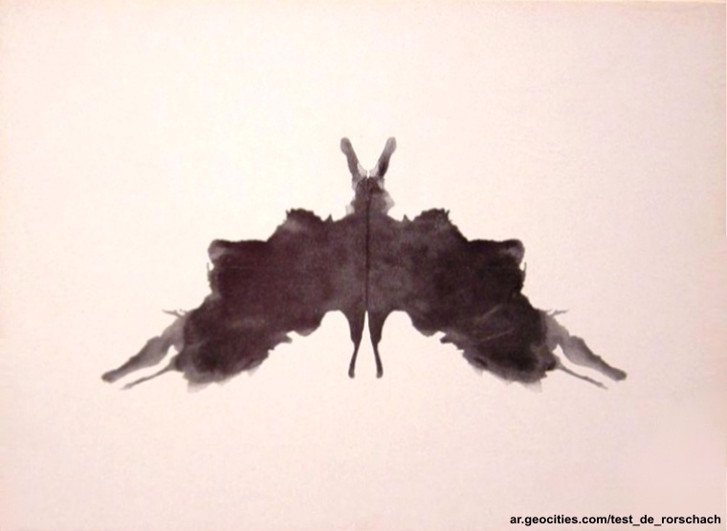

Slide 42
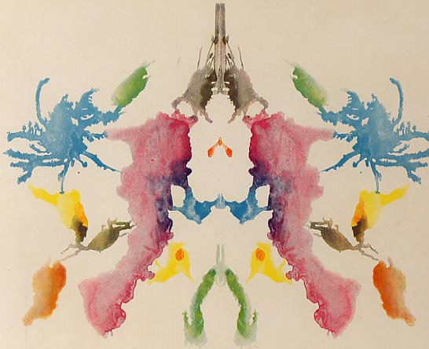

Slide 43
Test nedovršenih rečenica
poluprojektivna tehnika
ispitivanju osobina ličnosti uzrasta preko 16 godina
ajtemi su grupisani u različite životne teme
majka, otac, porodica, partnerski odnosi, prijatelji, autoriteti, sposobnosti, oblast rada, saradnja, strah i nesigurnost, krivica, stres, prošlost, budućnost, ciljevi, identitet

Slide 44
TAT (Test Tematske Apercepcije)
projektivna tehnika kojom ispitujemo potrebe, stavove, osećanja, sentimente, reagovanja na svet i sebe
ispitaniku se pokaže 10 karata, koje se izaberu iz grupe od 30 karata i postave mu se pitanja:
Šta se dešava (sada) na slici?
Šta je tome prethodilo?
Šta misle i osećaju osobe na slici?
Šta će se desiti posle?

